Slide 1
Министерство науки и высшего образования Республики Казахстан Северо-Казахстанский государственный университет им. М. Козыбаева Факультет инженерии и цифровых технологий Кафедра «Информационно-коммуникационные технологии»
ТВОРЧЕСКИЙ ПРОЕКТ по дисциплине: Протоколы и интерфейсы компьютерных систем На тему:«Разработка музыкального видеохостинга с функцией стриминга и подписки на каналы»
Выполнил студент группы ИС-23-1: | Прасолов М.А. Петропавловск , 2025 .

Slide 2
Актуальность проекта
Создание музыкального видеохостинга с возможностью стриминга и подписки на каналы продиктовано реальной рыночной потребностью. В условиях перенасыщенности универсальных видеоплатформ, ориентированных на разноплановый контент, музыкальные клипы и выступления теряются среди развлекательных видео и не получают должного внимания. Артисты, особенно начинающие, сталкиваются с ограниченными возможностями для продвижения своего творчества без участия крупных лейблов и высоких затрат. Платформа, ориентированная исключительно на музыкальный контент, позволит им не только публиковать клипы и проводить прямые трансляции, но и выстраивать устойчивую связь с аудиторией через подписки и комментарии. Для слушателей такой сервис станет источником отфильтрованного и качественного музыкального контента. Таким образом, проект отвечает актуальному запросу как со стороны исполнителей, так и со стороны аудитории, способствуя развитию музыкального сообщества и самореализации творческих личностей.

Slide 3
Цель проекта −Разработка мультимедийной онлайн-платформы (видеохостинга) для публикации музыкальных клипов, ведения стримов и взаимодействия музыкантов с аудиторией. Для чего: для поддержки творческого развития артистов и расширения их цифрового присутствия без участия посредников.
Задачи проекта:
Разработка платформы для загрузки и просмотра музыкальных клипов.
Внедрение функции стриминга для артистов.
Создание системы подписки на каналы.
Реализация личного кабинета пользователя.
Адаптация интерфейса под мобильные устройства.

Slide 4
Практическая значимость
Проект музыкального видеохостинга обладает высокой практической значимостью как для начинающих, так и для профессиональных музыкантов. Он предоставляет артистам современную и доступную платформу для продвижения своего творчества без необходимости обращаться к лейблам, продюсерам или крупным видеохостингам, где музыкальный контент часто теряется в потоке разножанровых видеороликов.
С помощью разработанного сервиса музыканты смогут:
быстро загружать и распространять свои клипы;
проводить живые стримы, общаться с фанатами в режиме реального времени;
собирать аудиторию, накапливать подписчиков и развивать собственный музыкальный канал;
использовать платформу как портфолио для потенциальных партнёров и организаторов мероприятий.
Платформа будет полезна и слушателям, предоставляя удобный способ находить новых исполнителей, следить за релизами и участвовать в музыкальной жизни сообщества. Таким образом, видеохостинг способствует развитию музыкальной культуры, упрощает выход музыкантов в цифровое пространство и создаёт активную среду взаимодействия между артистами и аудиторией.

Slide 5
Визуальный анализ (1–6)
Характеристика | YouTube | Muztube | VK Видео | Vevo | RuTube
Адрес (скриншот главной страницы в приложении) | https://www.youtube.com — главная с рекомендациями и поиском | https://muztube.ru — главная с новыми релизами и жанрами | https://vk.com/video — встроенный в VK раздел с видео | https://www.vevo.com — витрина популярных артистов | https://rutube.ru — главный экран с подборками и категориями
Название | YouTube — глобальная видеоплатформа от Google | Muztube — российская платформа для музыкального видео | VK Видео — видеосервис внутри соцсети ВКонтакте | Vevo — международная платформа для клипов лейблов | RuTube — российский видеохостинг с широким контентом
Целевая аудитория | Все пользователи интернета, от блогеров до компаний | Независимые музыканты и российские исполнители | Пользователи VK, преимущественно из СНГ | Фанаты популярных исполнителей, часто англоязычные | Российская аудитория, ориентированная на локальный контент
Сервисы (функционал) | Загрузка видео, стримы, премьеры, чат, суперчаты | Публикация клипов, монетизация, комментарии | Прямые эфиры, загрузка, репосты в ленту VK | Официальные клипы, премьеры, топ-чарты | Видеопубликации, прямые эфиры, тематические подборки
Навигация | Главная лента, поиск, боковое меню, рекомендации | Меню по жанрам и артистам, главная с новинками | Навигация через VK: поиск, разделы, рекомендации | Меньше разделов, акцент на крупных артистах | По категориям и трендам, похоже на YouTube
Логотип и его тип (скриншот) | Красно-белый плей-иконка с текстом YouTube | Темный фон, иконка ноты и надпись Muztube | VK логотип, встроенный в интерфейс сайта | Белая надпись Vevo на чёрном фоне | Красная кнопка с белым текстом RuTube

Slide 6
Функции, дизайн и технологии (7–13)
Характеристика | YouTube | Muztube | VK Видео | Vevo | RuTube
Дизайн и его яркие элементы | Светлый фон, видео с превью, миниатюры и обложки | Тёмные фоны, фокус на артисте, минимализм | VK-стиль, привычный интерфейс, карточки | Тёмный, контрастный стиль, обложки артистов | Минимализм, обложки видео, светлая тема
Коэффициент привлекательности | 9/10 — удобство, рекомендации, масштабность | 7/10 — нишевость, но меньше возможностей | 8/10 — быстрое взаимодействие через VK | 6/10 — ограничен по аудитории и интерфейсу | 6/10 — платформа развивается, но отстаёт
Кросс-браузерность | Работает во всех популярных браузерах | Есть поддержка основных браузеров | Интеграция с VK, кроссбраузерность частично зависит от него | Работает, но иногда некорректно в Safari | Работает в Chrome, Edge, Firefox
Адаптивность | Полностью адаптирован под смартфоны и планшеты | Частичная адаптация, сайт может вести себя нестабильно | Полностью адаптивный, как и сам VK | Средняя адаптивность, иногда нестабильна на мобильных | Имеет мобильную версию, но не всегда удобную
Производительность (YSlow) | Оценка A (высокая оптимизация загрузки) | Оценка B (в среднем работает быстро) | Оценка B (зависит от VK, работает стабильно) | Оценка C (тяжёлый интерфейс) | Оценка C (неоптимизированные скрипты)
Скорость загрузки (F) | Высокая, быстро открывает даже на 3G | Средняя, стабильная на Wi-Fi | Быстрая, так как хостится внутри VK | Ниже средней, иногда долго грузится | Средняя, но зависят от региона
Ключевые слова | видео, стрим, клипы, YouTube, музыка | музыка, клипы, артисты, российское | VK, видео, трансляции, музыка | Vevo, official, music video, pop | видео, RuTube, музыка, Россия

Slide 7
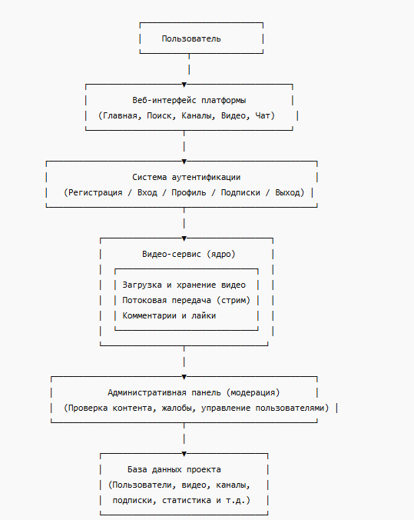
Структурная схема проекта

Slide 8
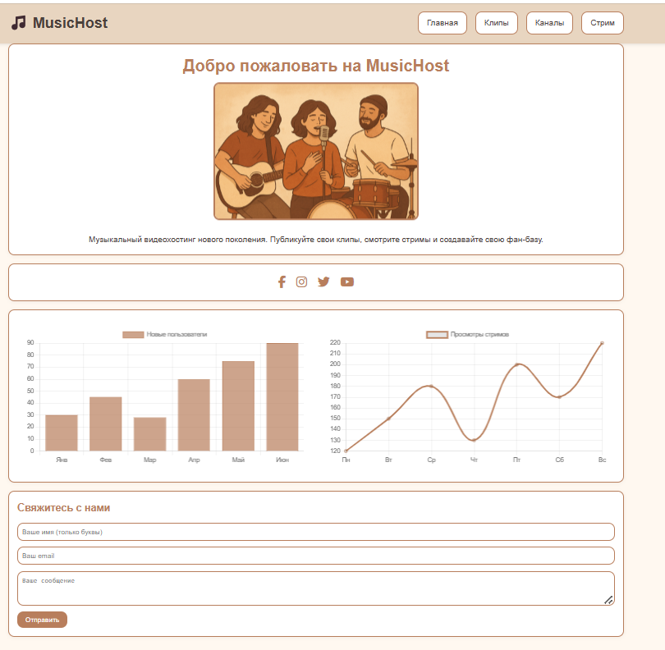
Главная страница

Slide 9
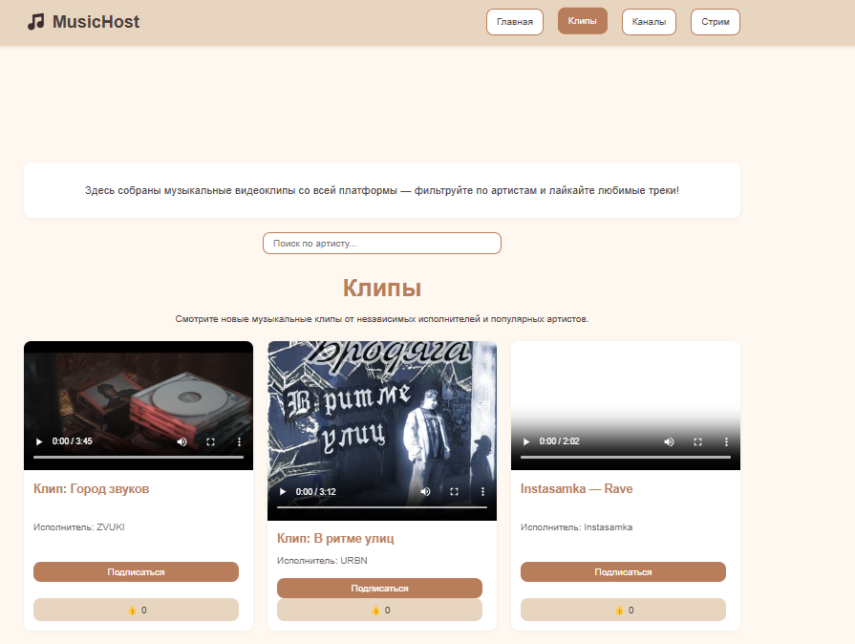
Страница клипы

Slide 10
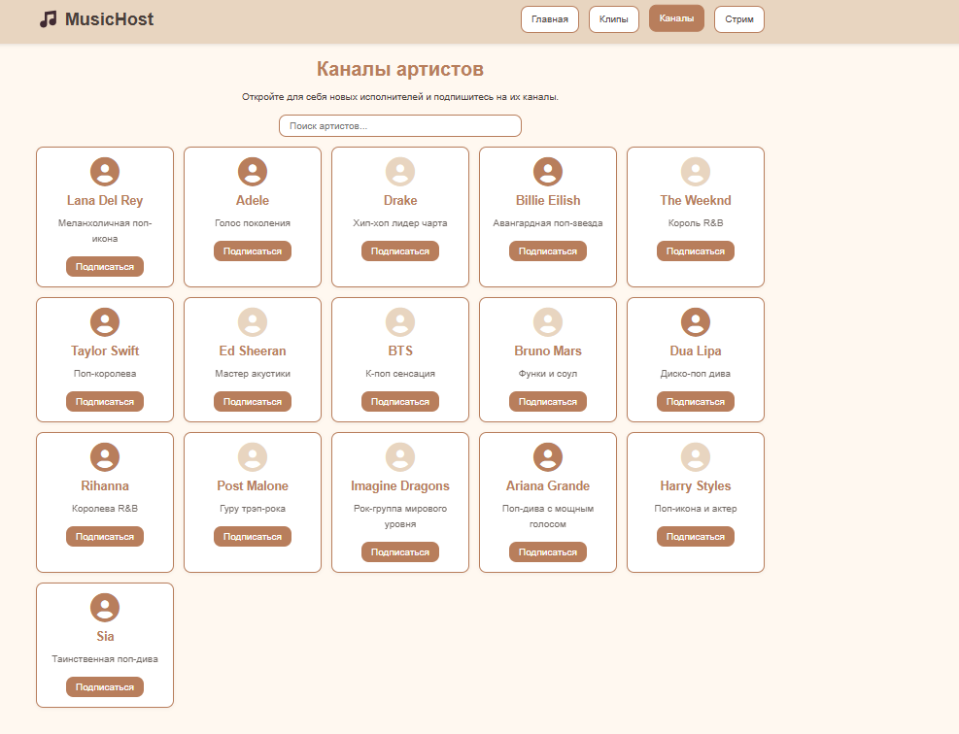
Страница каналы

Slide 11
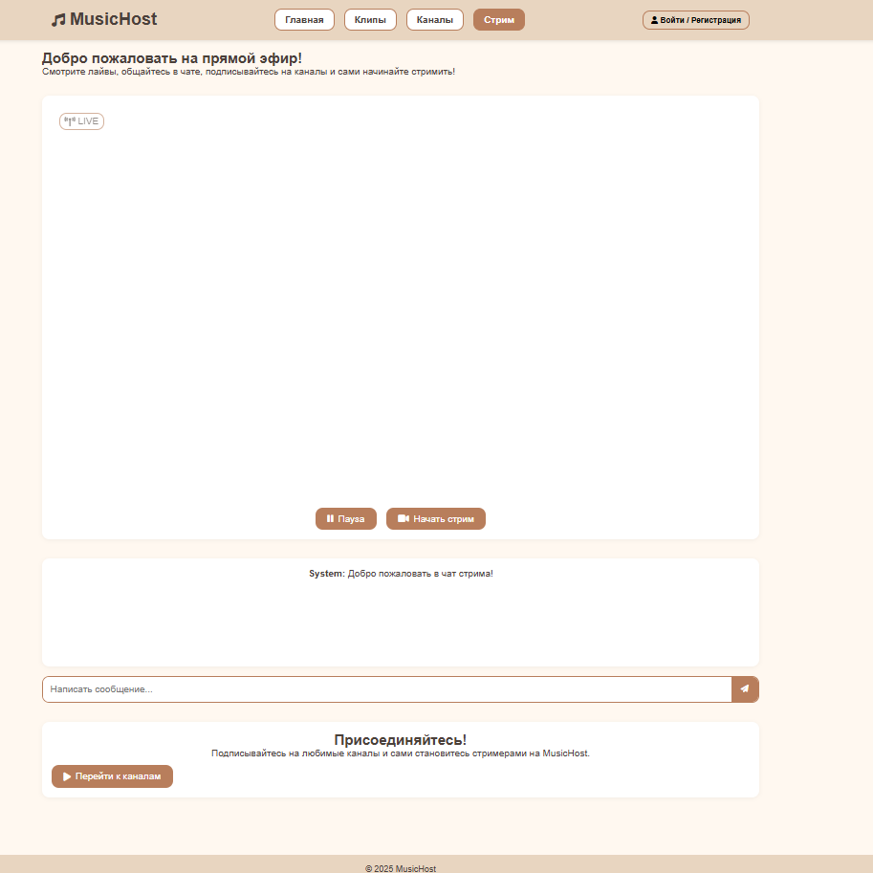
Страница стрим

Slide 12
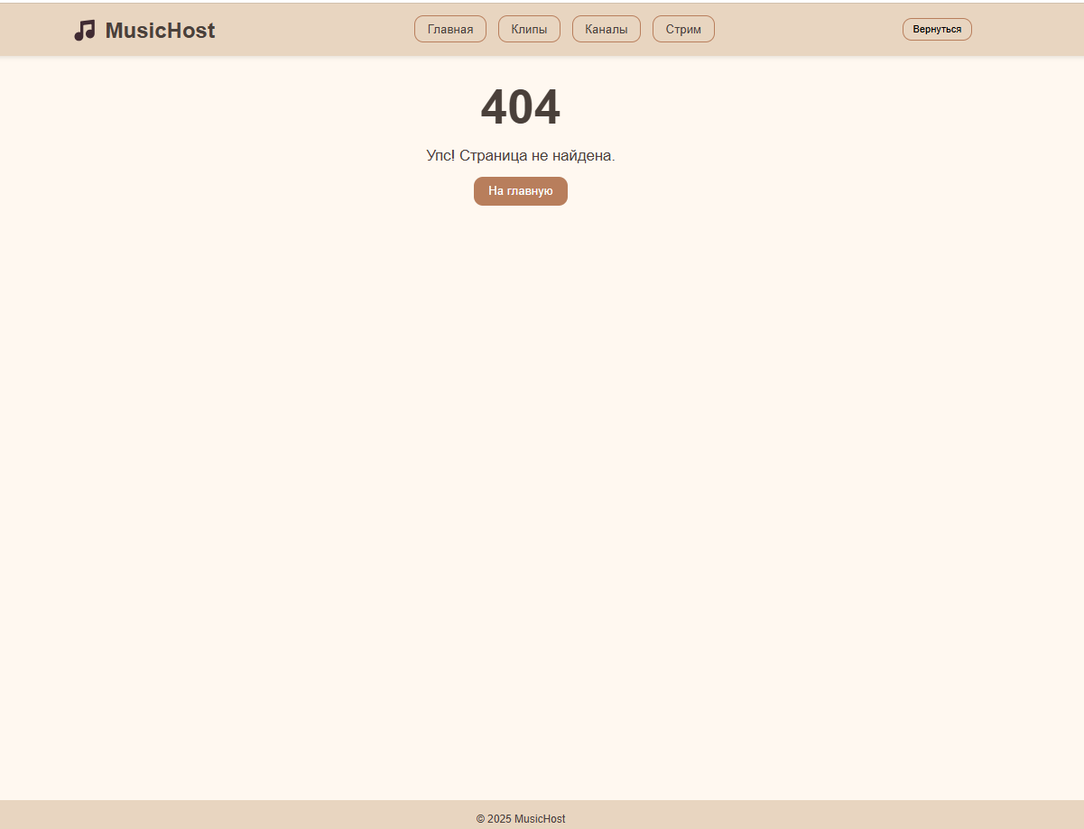
Страница ошибки 404

Slide 13
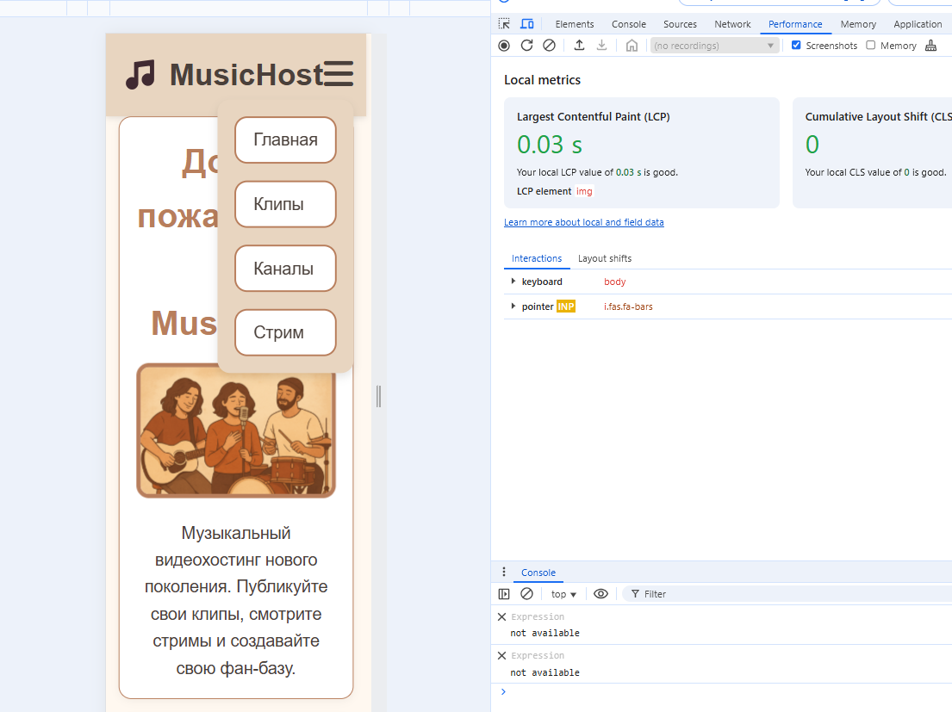
Адаптивность сайта и скорость загрузки

Slide 14
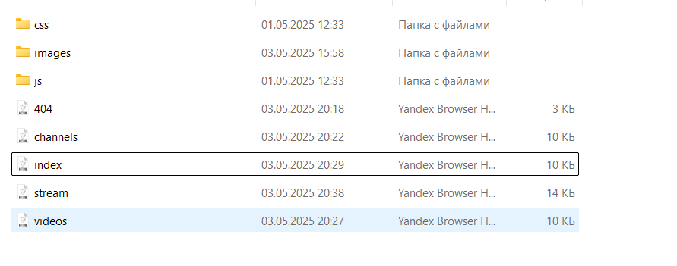
Содержание проекта

Slide 15
Вывод Разработанный музыкальный видеохостинг полностью соответствует заявленным требованиям и критериям оценки. Он обладает удобной и интуитивной структурой, обеспечивает доступ к основным функциям — загрузке музыкальных клипов, стримингу, подписке на каналы и взаимодействию с пользователями через лайки и комментарии. Интерфейс сайта адаптирован под все основные устройства, включая мобильные телефоны и планшеты, что делает его максимально доступным и удобным для широкой аудитории. Для повышения производительности проекта были сжаты ключевые CSS- и JavaScript-файлы, что позволило ускорить загрузку страниц и снизить нагрузку на сервер. Также реализована кросс-браузерная совместимость — сайт корректно работает во всех популярных браузерах (Chrome, Firefox, Edge и др.). Таким образом, сайт представляет собой завершённый, технологически грамотный и практически значимый продукт, способный эффективно решать задачи продвижения музыкального контента.

Slide 16


